Slide 1


Занятия
«Зауралье – мои горизонты»
Единая модель профориентации
Цикл занятий «Зауралье – мои горизонты»

Slide 2
Тема 8. Курганская область – кузница эффективных кадров. Курган – город трудовой славы
Единая модель профориентации

Slide 3


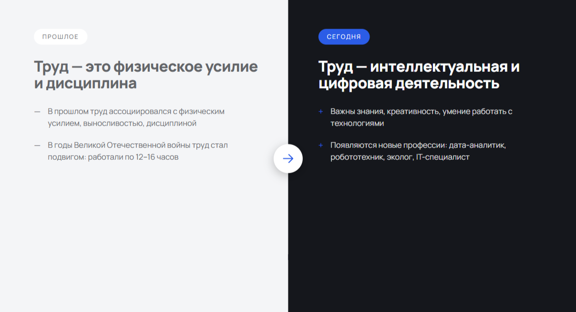

Slide 4


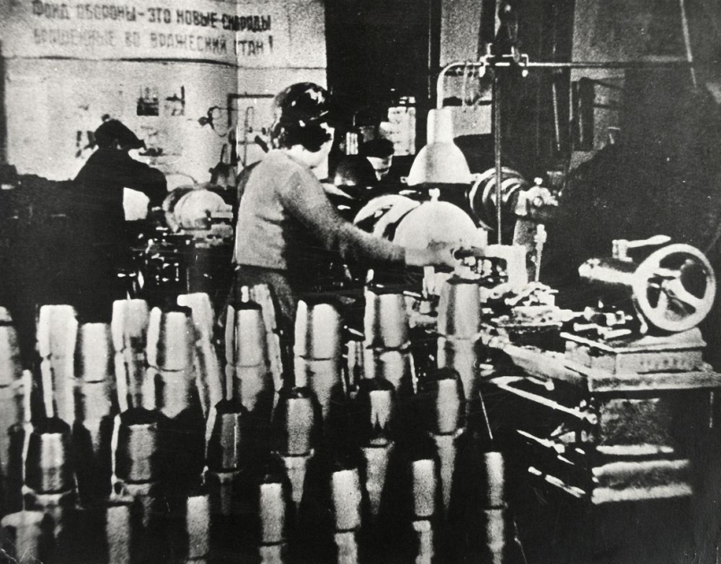
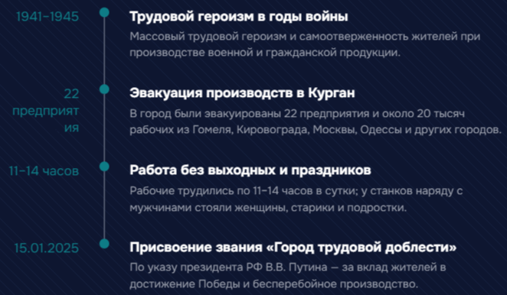
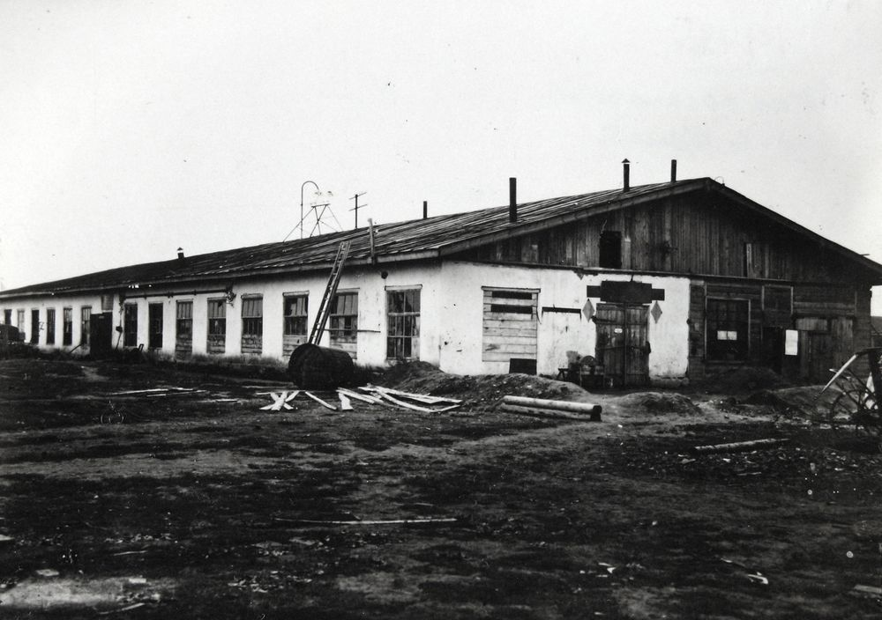
«Курган – город трудовой доблести»

Slide 5




Slide 6


Трудовой подвиг жителей Зауралья в годы Великой Отечественной войны
Эвакуация предприятий и военное производство. В годы войны в Зауралье были эвакуированы 22 завода, 15 из них разместились в Кургане. Производство запускали буквально с колёс, часто в крайне сложных условиях — в холодных помещениях, без достаточных промышленных площадей. Зауральцы работали по 12–18 часов в сутки, разгружали вагоны с оборудованием, монтировали его.
Подвиг железнодорожников. Курганцы проявили смекалку: машинисты Александр Утюмов и Иван Блинов разработали схему безостановочных и безводных рейсов, что позволяло пускать тяжеловесные поезда без дозаправки, экономить время и топливо. В 1943 году курганцы завоевали переходящее красное знамя Наркомата железнодорожного транспорта и удерживали его до конца войны. Иван Блинов, один из первых в Кургане Героев Социалистического Труда, водил поезда-тяжеловесы, экономил топливо и зимой работал по нормам летнего графика.
Послевоенное восстановление и освоение целины. В 1950-х годах Екатерина Родионова, одна из первых трактористок в области, одной из первых в регионе освоила новую технику, а позже активно участвовала в освоении целинных и залежных земель. За этот труд она была удостоена звания Героя Социалистического Труда.
Наследие для современности. Эвакуированные заводы заложили промышленную базу региона, которая в послевоенные годы развивалась и диверсифицировалась. Подвиг железнодорожников сформировал транспортную инфраструктуру, обеспечивающую логистику. А опыт и традиции, заложенные в те годы, воспитали в жителях области уважение к труду, стойкость и готовность к самоотверженной работе. Эти качества стали важной частью социального капитала региона, влияя на его современное развитие.

Slide 7




Перспективы для молодежи Курганской области
Сильные стороны региона:
Развитая промышленность (машиностроение, ОПК, стройматериалы)
Активный агропромышленный комплекс
Рост сферы услуг и IT
Поддержка молодых специалистов от властей и бизнеса
Новые возможности:
Цифровизация предприятий — спрос на IT-специалистов
Экологические проекты — переработка отходов, «зелёная» энергетика
Развитие туризма — исторические, природные, паломнические маршруты

Slide 8




Современные возможности профессиональной самореализации в Курганской области
Уровень | Учреждения | Примеры специальностей
СПО | Курганский машиностроительный, аграрный, медицинский колледжи | Техник, агроном, фармацевт, сварщик
ВУЗ | Курганский государственный университет (КГУ) | Инженерия, IT, педагогика, экономика
Доп. образование | Центры WorldSkills, IT-кубы, технопарки | Программирование, 3D-моделирование, робототехника
Поддержка талантов:
Олимпиады и конкурсы — всероссийские, региональные, профессиональные (WorldSkills)
Льготы при поступлении для победителей
Стипендии и гранты для молодых учёных и изобретателей
Практика и трудоустройство:
Учебные рабочие места на предприятиях
Четырёхсторонние соглашения (школа — колледж — вуз — работодатель)
Стажировки в «Курганмашзаводе», «Далур», агрокомбинатах

Slide 9


Slide 10
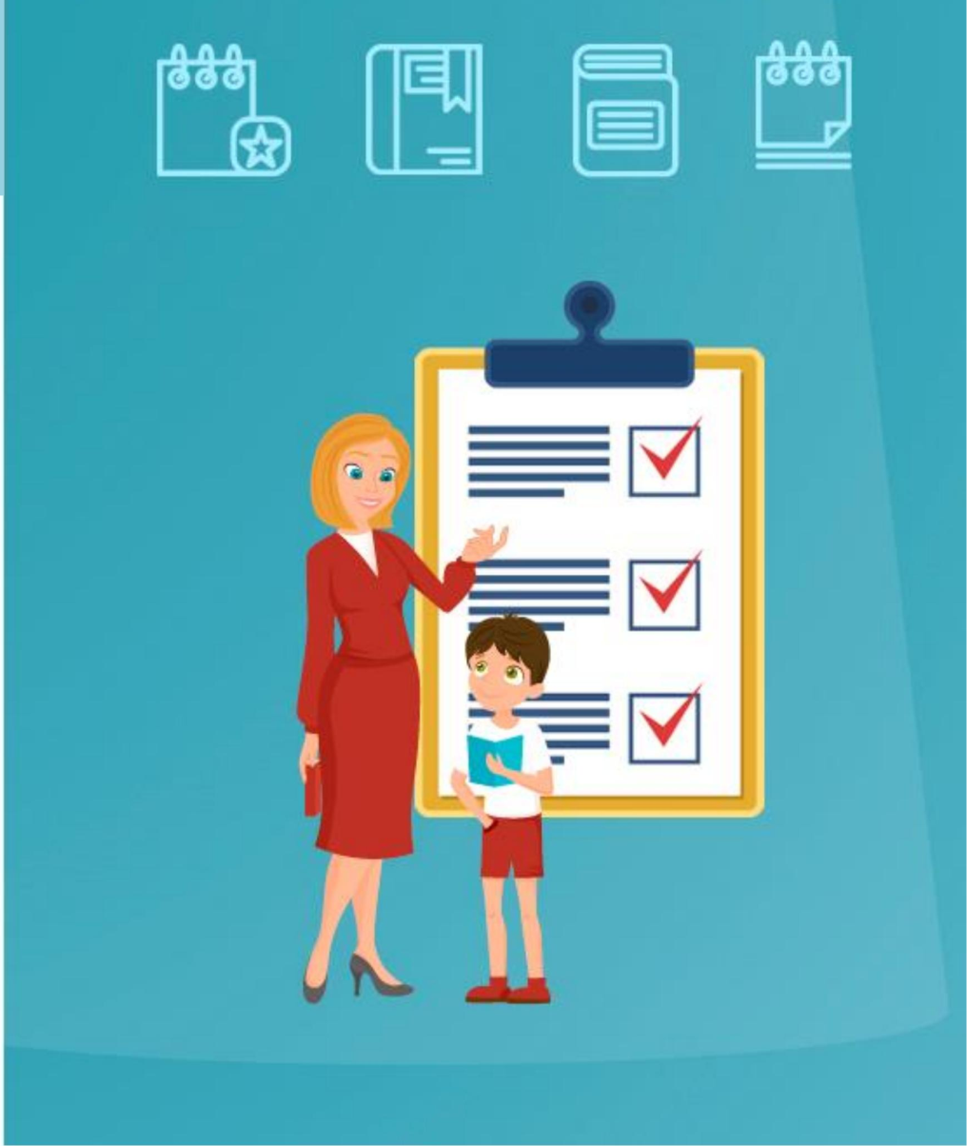
Построение индивидуальной карьерной траектории
Необходимо расписать свой путь к успеху, отражая в карьерной траектории следующее:
Шаги к успеху:
Самоопределение
— Что мне интересно? (техника, природа, люди, цифры?)
— Какие у меня сильные стороны?
Выбор направления
— Профильное обучение в 10–11 классе
— Участие в олимпиадах, мастер-классах
Получение образования
— Колледж или вуз — в зависимости от цели
— Выбор программы с практикой
Накопление опыта
— Стажировка, волонтёрство, проектная работа
— Участие в конкурсах (например, «Будущее Зауралья»)
Развитие и рост
— Повышение квалификации, курсы
— Возможность карьерного роста: от рабочего до руководителя

Slide 11
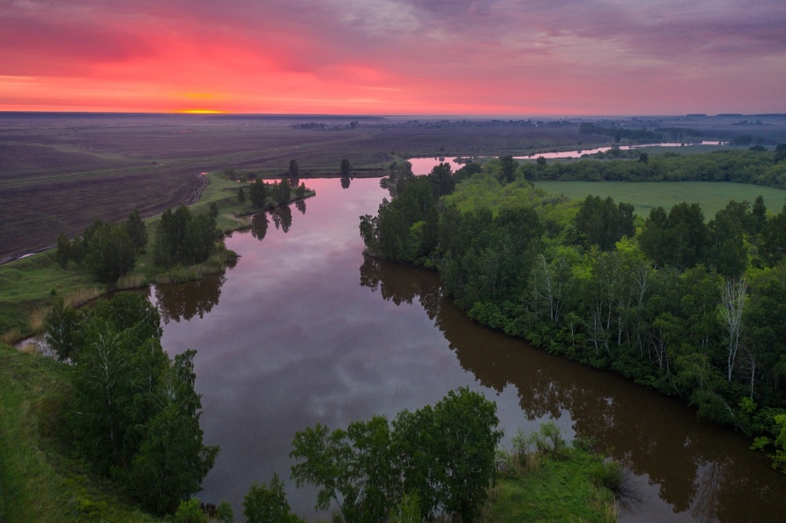
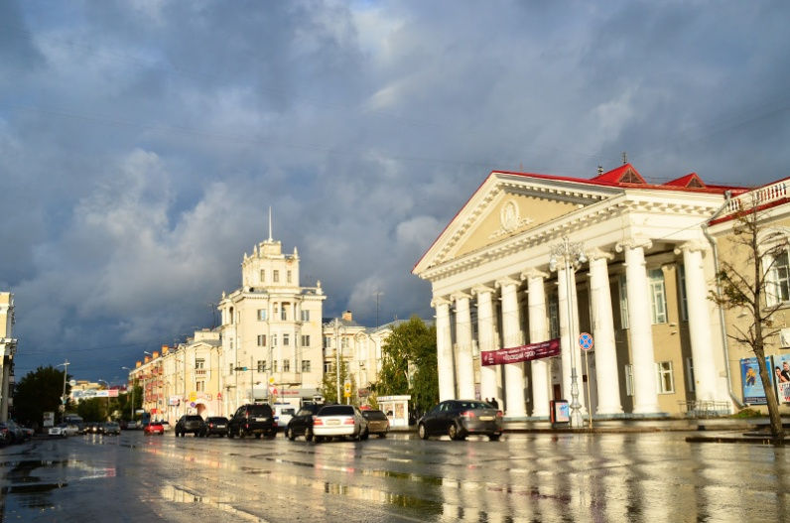
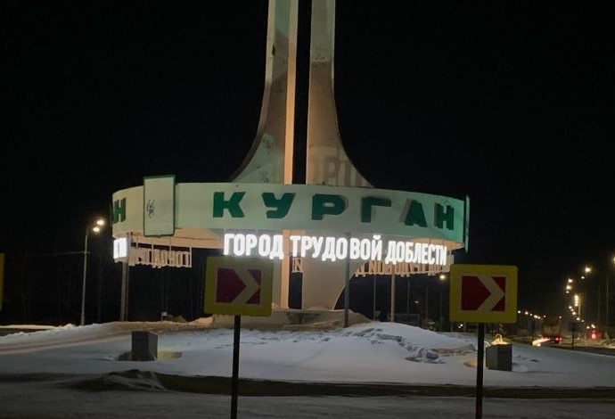

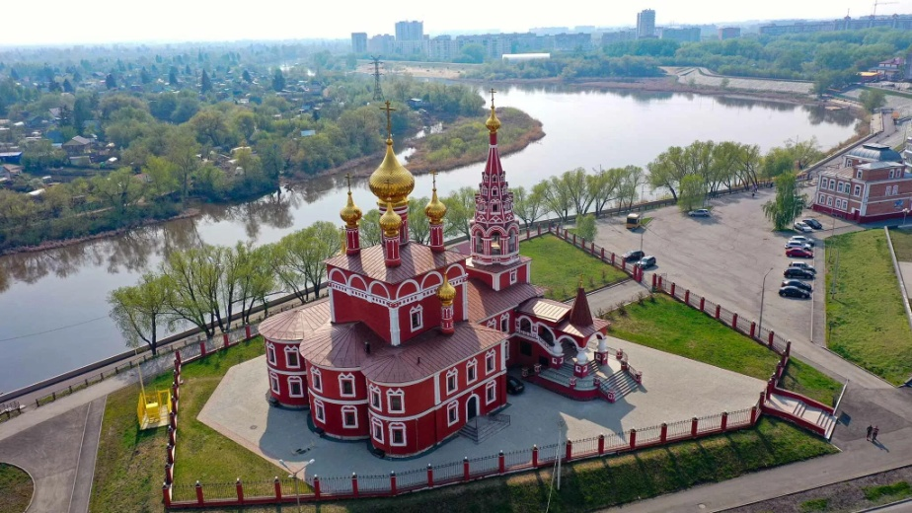
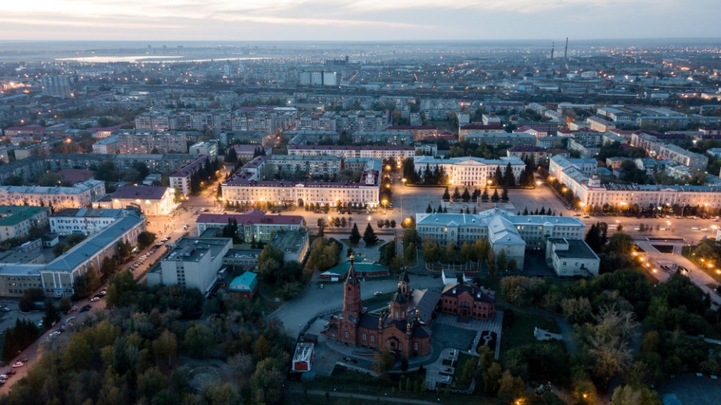
Курганская область – регион возможностей
Подзаголовок слайда
КУРГАН

Slide 12



СПАСИБО ЗА ВНИМАНИЕ!

